Slide 1
Det norske fangstsertifikatet er basert på sluttsedler og landingssedler fra de 5 salgslagene som omsetter norsk villfanget fisk. Eksportørene har ansvar for å dokumentere hvilke sedler som er benyttet ved utstedelse av fangstsertifikat for de forskjellige forsendelser, jf. forskrift om fangstsertifikat mv. § 4. Portalen har manglet et system for logisk kvalitetssikring ONLINE. Kontrollen har vært basert på rapporter i etterkant.
Nå ønsker vi å innføre logisk kvalitetssikring i portalen. Det betyr igjen at eksportør må inn med to nye opplysninger om sin eksport, samt fordele vekt pr seddel.
➢ Produkttilstand
➢ Konservering
Vi vil benytte de offisielle kodene oppgitt i Norsk Standard (NS9400). Kodene vil være tilgjengelige via en neddroppsliste (i alfabetisk rekkefølge). Når eksportør har valgt disse to kodene for sin forsendelse, vil systemet kunne hente omregningsfaktorer på fisken og regne kvantumet tilbake til rund vekt. Portalen vil benytte Fiskeridirektoratets omregningsfaktorer.
Alle sluttsedler og landingssedler opererer med nettovekt. Systemet vil regne om denne vekten til rund vekt.

Slide 2
Den eksporterte vekten vil bli trukket fra hver enkelt seddel i systemet, som vil regne seg frem til om det er tilstrekkelig restkvantum igjen på sedlene til å kunne eksportere.
Restkvantum vil komme frem i flere skjermbilder under produksjonen av fangstsertifikat.
Vi har laget 3 forskjellige «fordelingsknapper» som gir en forenklet fordeling, men disse fordelingsalternativene må kontrolleres for å sjekke at korrekt alternativ blir valgt. Eksportør som tar ut fangstsertifikat har ansvar for å velge korrekt fordelingsalternativ. Fordelingen skjer kun ift. fiskeslag. Dersom det skal eksporteres to forskjellige produktkoder (samme fiskeslag), og dette blir hentet fra sedler med forskjellig produkttilstand, kan det være at fordelingen av kvantum pr. seddel blir feil. Da må eksportør fordele kvantum manuelt slik at det blir riktig. Man kommer ikke videre i plukkebildet hvis ikke hele kvantumet som skal eksporteres er plukket fra seddel. Dette gjelder uansett om kvantum er oppbrukt eller ikke
Kvantum vil bli reservert i det forsendelsen blir lagret. Hvis forsendelsen blir endret kalkuleres restkvantum på ny. Endringen lagres og da reserveres endret kvantum.
Det er ikke tillatt å ha overforbruk av kvantum på sedlene. Systemet vil allikevel gi eksportør mulighet til å kunne rekvirere sertifikatet selv om seddel er overforbrukt. Dersom dette skjer, vil det bli sendt varsel til Fiskeridirektoratet som kontrollmyndighet. Eksportør må i disse tilfellene legge inn en forklaring på hvorfor seddel blir overforbrukt.
Rest kvantum i minus vil vise i rød skrift

Slide 3
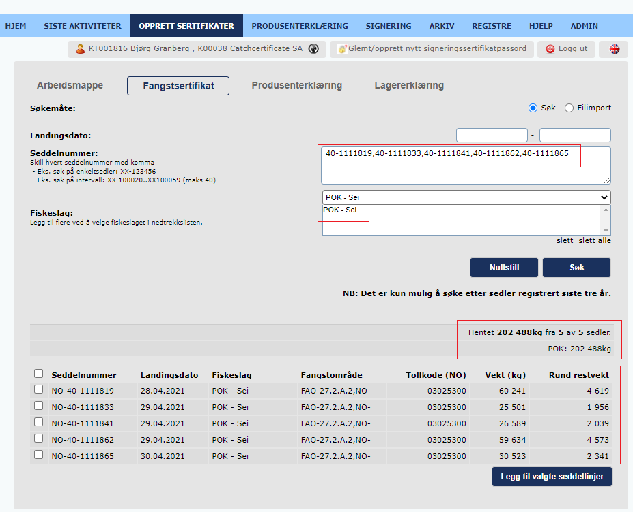
Praktisk gjennomgang – eksport av Sei basert på disse sedler:
40-1111819,40-1111833,40-1111841,40-1111862,40-1111865

Slide 4
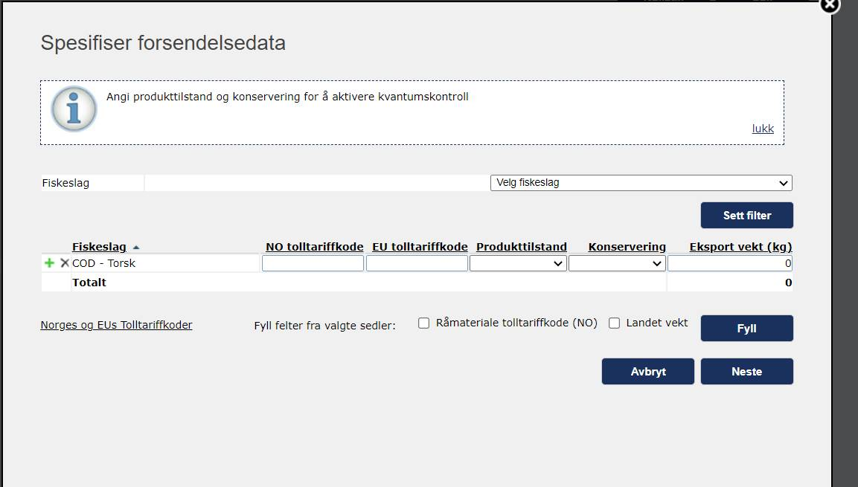
Systemet er basert på frivillighet. Du kan aktivere rest-kvantum ved å legge inn Produkttilstand og Konservering for ditt eksporterte produkt – beholder du feltene blanke vil systemet hoppe over rest-kvantum delen for dette sertifikatet. Med andre ord kan du bruke rest-kvantum på ett sertifikat, mens ett annet går som før. Det viktigste for oss er at dere prøver å teste ut og eventuelt gir tilbakemeldinger på hvordan dere opplever systemet, eventuelt om dere har ønsker om forbedringer.

Slide 5
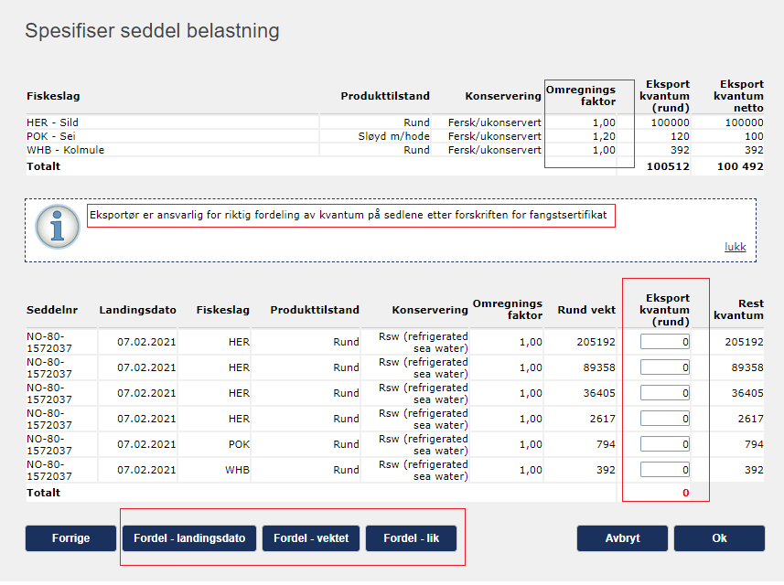
Vi omregner eksportert vekt til Rund vekt, og det er Rund vekt som trekkes fra sedlene – dette kan skje manuelt eller ved å velge en av fordelingsknappene nederst i bildet.
Plukkingen kan gå automatisk via fordelingsknappene, eller eksportør kan legge inn kvantum manuelt NB: Kun de sedler som er belastet skal videre til selve sertifikatet

Slide 6
Utfordringer som skal løses i fase 2 av prosjektet
Eksempel på utfordring: Eksport av fisk til Polen – import av fiskefarse basert på den norske fisken – eksport av fiskekaker basert på farsen – eksport – import – reeksport Løsning: Sertifikatet som ble rekvirert til Polen skal være gjeldene – produsenterklæring skal benyttes i dette tilfellet. NY rutine for produsenter/eksportører
Fisk tørket, røkt, saltet eller i saltlake – fisken fra alle fangstene blir sortert basert på «kvaliteter» det vil derfor ikke være mulig å finne ut hvilke sedler som er benyttet for den enkelte forsendelse. CC ønsker å lage ett nytt stepp for disse produsentene slik at de kan hente inn alle sedler i en sesong, og tildele sine kunder sedler fra en oversikt som holder kontroll på rest-kvantumet.
Produsenter av all type fisk – vil også få mulighet til å laste opp sine batch’er for å i forkant for å fordele sedler og kvantum til sine kunder/eksportører
Eksportører som eksporterer BI-produkter som ikke er på unntakslisten - så lenge man har tilgang til alle sedler som biproduktene kommer fra skal det ikke bli problem med uttak av CC på dette eksempelet. Leverandør må oppgi alle sedler – dette har vært en utfordring
Endringer basert på den erfaringen vi gjør oss i fase 1 av prosjektet. Prosjektet skal pågå fra 16. august 21 - 2022

